Slide 1
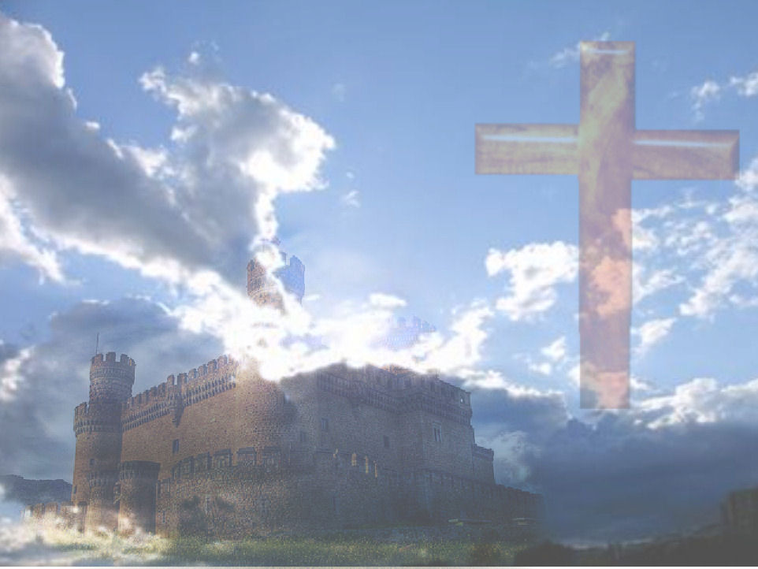
Castillo fuerte es nuestro Dios, Defensa y buen escudo; Con su poder nos librará En este trance agudo. Con furia y con afán Acósanos Satán: Por armas deja ver Astucia y gran poder: Cual él no hay en la tierra.
www.iglesiaciudadmeridiana.org

Slide 2
Nuestro valor es nada aquí, Con él todo es perdido, Mas por nosotros pugnará De Dios el Escogido. ¿Sabéis quién es? Jesús, El que venció en Ja cruz, Señor de Sabaoth; Y, pues, El sólo es Dios, El triunfa en la batalla.
www.iglesiaciudadmeridiana.org

Slide 3
Aun si están demonios mil Prontos a devorarnos, No temeremos, porque Dios Sabrá aún prosperarnos. Que muestre su vigor Satán y su furor Dañarnos no podrá; Pues condenado es ya Por la Palabra santa.
www.iglesiaciudadmeridiana.org

Slide 4
Sin destruirla dejarán, Aun mal de su agrado, Esta palabra del Señor; El lucha a nuestro lado. Que lleven con furor Los bienes, vida, honor, Los hijos, la mujer... Todo ha de perecer... De Dios el reino queda
www.iglesiaciudadmeridiana.org

